Slide 1

美安夥伴
商店計畫

Slide 2

2018台灣網購現況
★ 去年無店面零售業營業額達
2,387億元，年增 4.8%，
連續 11年正成長〫
（包含網路購物及拍賣、電視購物、廣播及郵購等）
資料來源: 臺灣電子商務創業聯誼會 @tesa.today

Slide 3
2018台灣網購現況
★營業額從100年之 1,103億元，
攀升至 106 年之 1,695 億元，
平均每年成長 7.4% 。
★隨網路購物蔚為潮流，加上行動
化應用提升便利性，107年電子
購物營收成長仍可期。
。
資料來源: 臺灣電子商務創業聯誼會 @tesa.today

Slide 4
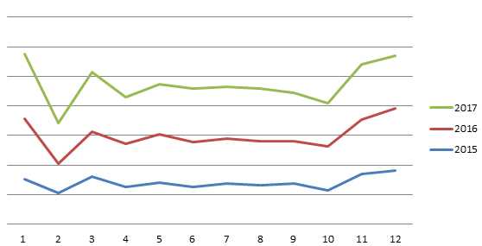
美安業績屹立不搖

Slide 5

美安獨有模式
買公司產品
有點數(BV)
合作店家
也有點數(IBV)
公司產品
夥伴商店
店主會鼓勵優惠顧客至夥伴商店購買

Slide 6

美安好什麼
對一般消費有好處嗎?

Slide 7

特殊推動方式
★超連鎖®店主自己在
夥伴商店消費: 得 IBV點數!
★超連鎖®店主請一般消費者
成為優惠顧客，優惠顧客可
以獲得現金回饋!
幫超連鎖®店主得 IBV點數!
Notes:
One of the ways we have expanded our partner program and increase your cashback & IBV is by going direct.

Slide 8















































消費者不多花半毛錢
買本來就要買的東西
所有消費自美安
20萬超連鎖®店主
入門網站購買
若有成功交易, 所有合作店家皆提撥IBV點數給超連鎖®店主

Slide 9
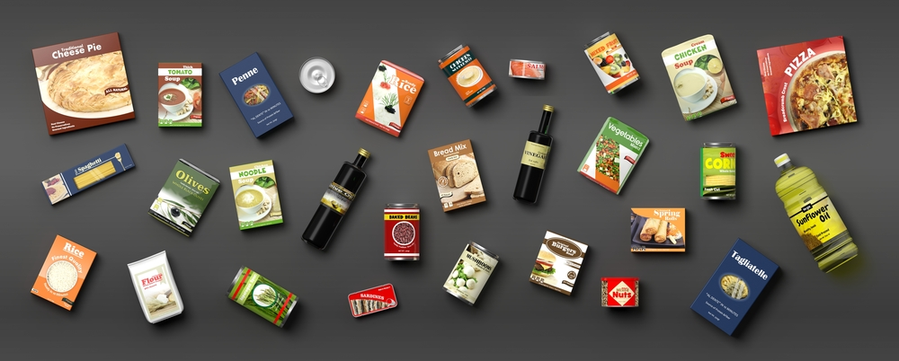
網路
夥伴商店
的銷售
可以累計
點數

Slide 10
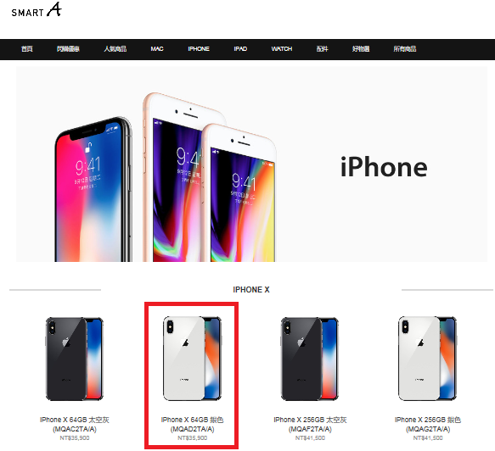
聰明的你看懂了嗎?
與官網同價,外加
優惠顧客享有2%現金回饋
超連鎖®店主享有4%IBV!!!!

Slide 11

實體
夥伴商店
的消費
也可以
累計點數!

Slide 12

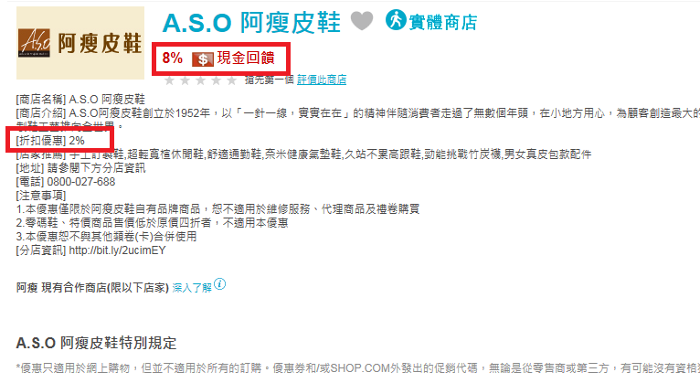
上網查詢合作商店
Notes:
12

Slide 13

口碑行銷之驚人效益

Slide 14

推動購買的前提..
是否為我們的夥伴商店!

Slide 15

美安會員的7大含金特色
1 高轉換率
2 購買力強大
3 喜歡高單價商品
4 喜歡話題性商品
5 價格波動敏感
6 主動介紹新會員
7 忠誠度/回購率高

Slide 16

美安夥伴商店
TW.SHOP.COM
+3200家商店
會員黏著度極高

Slide 17













重點商店

Slide 18

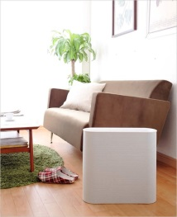
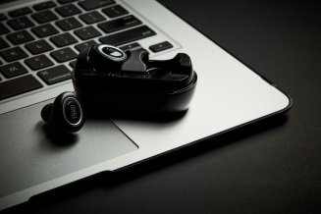


新網路商店介紹
獨家再享 現金回饋6%+IBV 6%
最高
41折
訂閱雜誌《數位時代》、 《經理人月刊》、 《ShoppingDesign》
即贈正負零清淨機、無線藍芽耳機、3M空氣清淨機
優惠價NT$2,600元起

Slide 19


Slide 20


Slide 21


Slide 22


Slide 23


Slide 24

新實體商店介紹

Slide 25


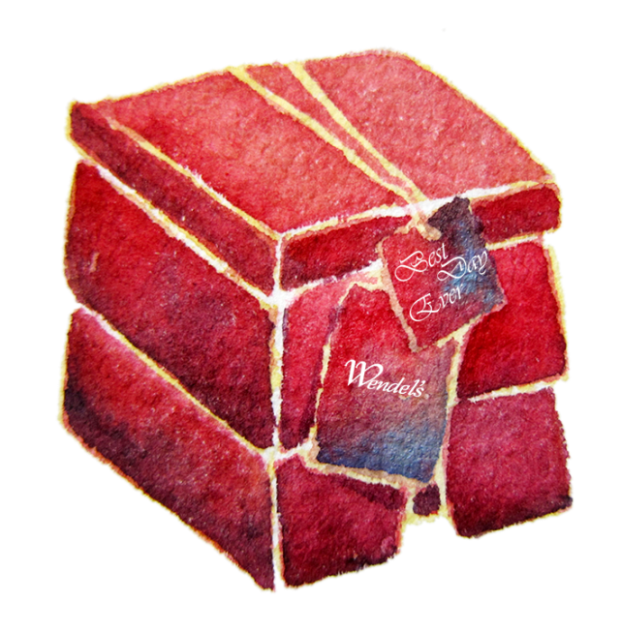







美安專屬優惠
愛的讚禮 Best Day Ever
一組售價 NT$520 (六款餅乾和香蕉蛋糕乙個)
買10盒送一盒
活動時間: 即日起至6月30日 IBV5% ;現金回饋5%
持美安電子錢包或美安聯名信用卡到店消費即享優惠

Slide 26



就是這麼簡單！
擁有美安卡
上網搜尋心儀店家
獲得前端折扣現金回饋或IBV
了解並成功運用新功能

Slide 27
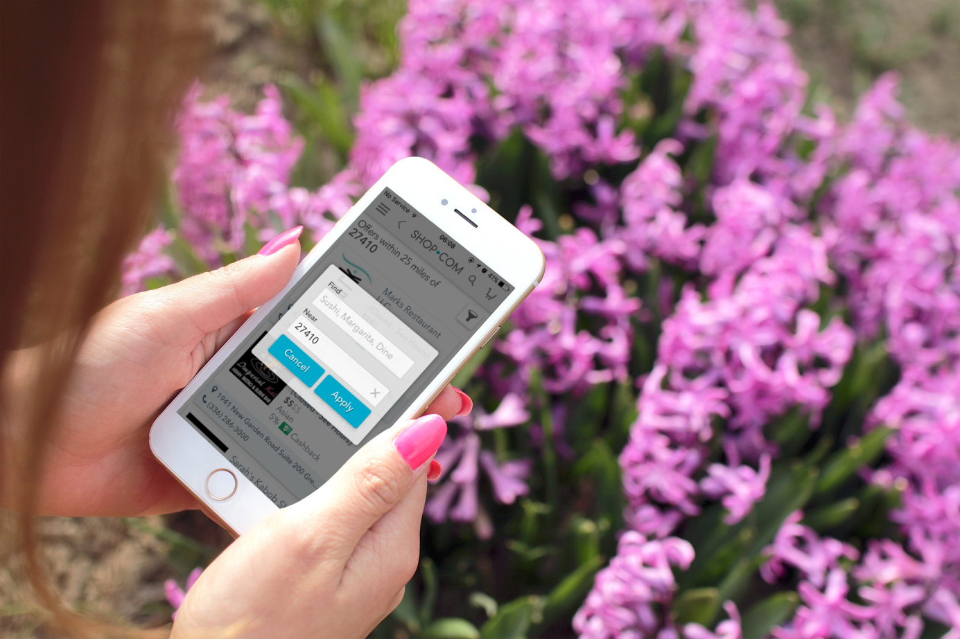

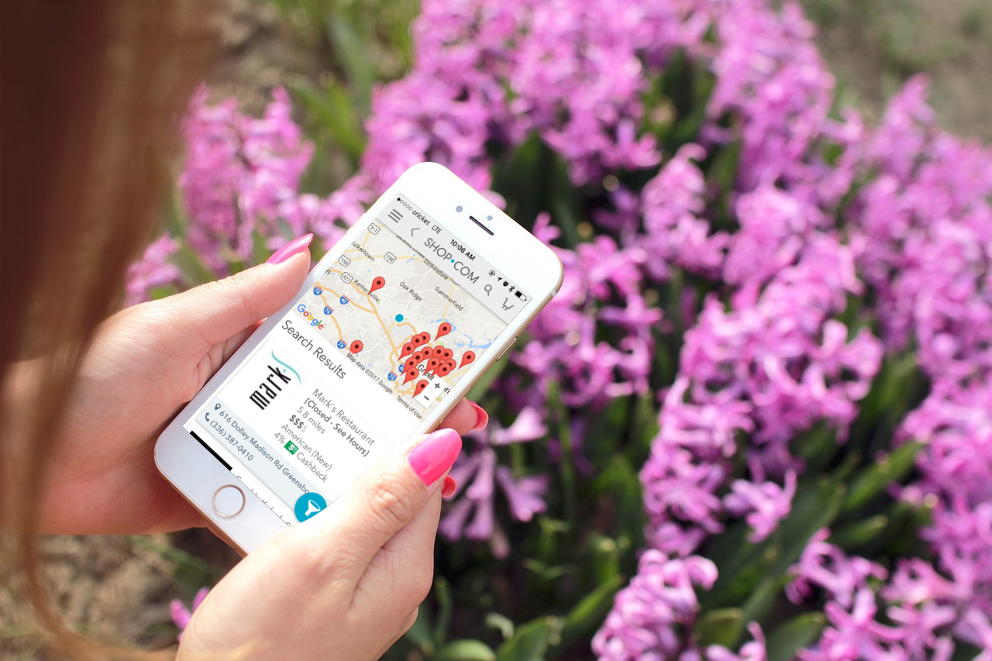
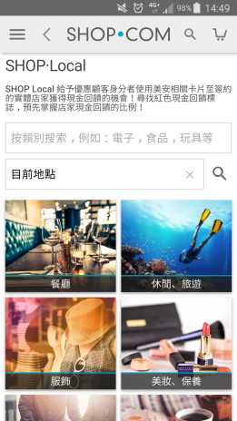
更容易尋找所在地附近的實體夥伴商店！
Notes:
Offers that are closest to you.

Slide 28

好康報報

Slide 29


Slide 30


Slide 31

4/29-4/30

Slide 32


Slide 33


Slide 34


Slide 35
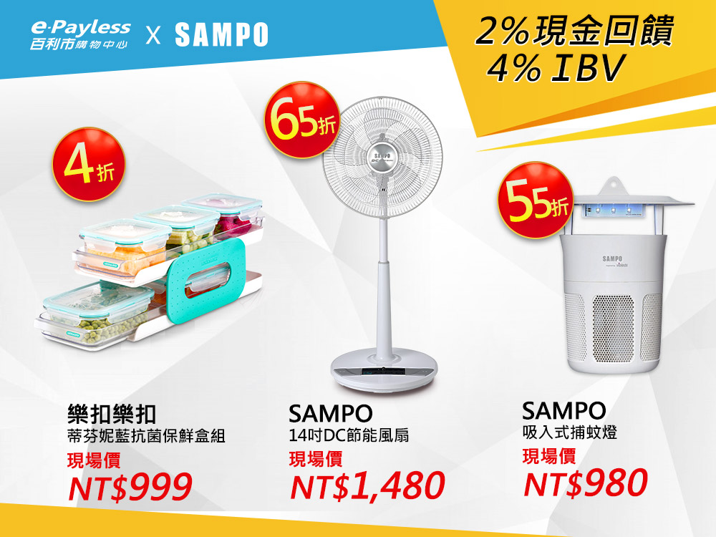

Slide 36



Slide 37


Slide 38



Slide 39



















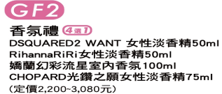
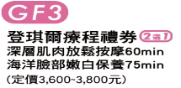

美安會員獨享優惠
訂閱《ELLE》或《BAZAAR》7期 NT$ 1,199 元
好禮雙重送

Slide 40


美安會員獨享優惠
現金回饋6%+6% IBV
《美安超夯行銷力》
2018暢銷新版
年會搶先發行

Slide 41
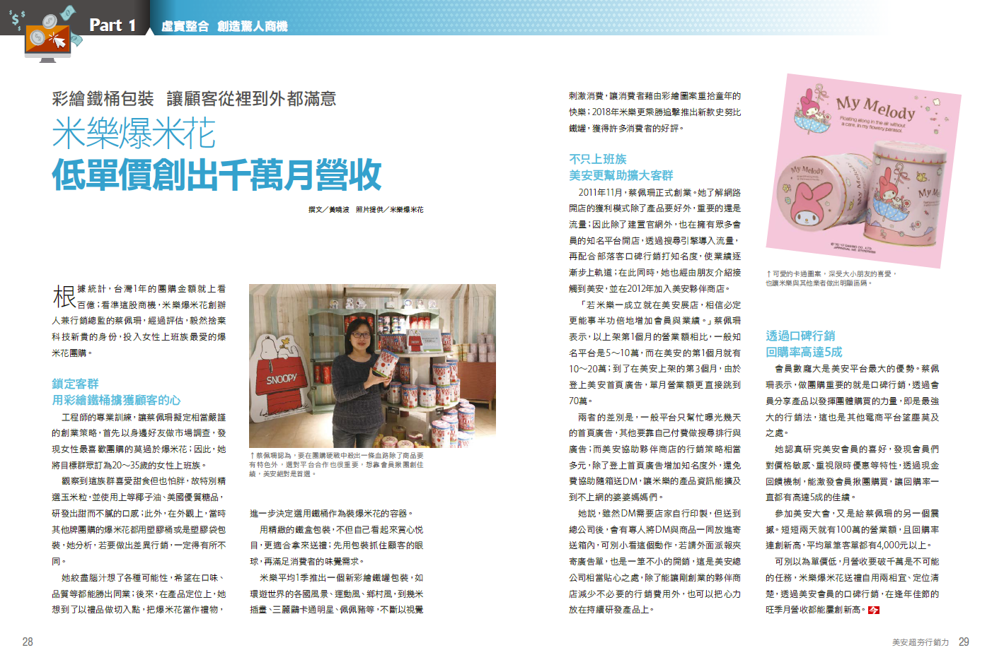


精采預告
美安紀實更新 2005-2017
15家夥伴商店營業額爆漲解密
12位超連鎖店主成功經驗分享
美安SHOP.COM創辦人暨首席執行長
JR：購物年金改變了消費習慣！
★新訪米樂爆米花,台北濱江,Gomaji ,生活市集, e-Payless百利市購物中心

Slide 42

年會搶先擁有
訂《今周刊》一年52期只要2,999元
送《美安超夯行銷力》暢銷新版特刊20本
提早1週搶先擁有
現場限量20,000本
5月4日上市販售
定價150元

Slide 43


超值加價購
60本
只要4,800元
120本
只要9,600元
限量30組
單本只要80元
再加碼送
美安25週年紀念組
(內含《美安賣什麼？》+美安&
瑞士國鐵聯名款名片夾+鑰匙圈+
精裝版記事本，價值7,728元)
限量400組
再加碼送雙好禮
美安25週年紀念組
+
武陵富野渡溊村住宿券
(市價6,600元)

Slide 44

嘉賓分享

Slide 45



鮮食家
營運長 莊盛文
Daniel Juang

Slide 46
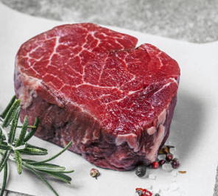
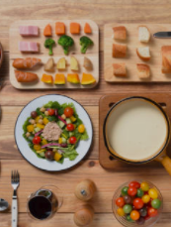
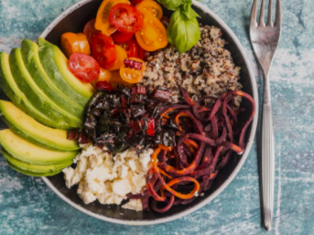




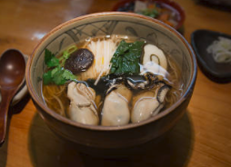

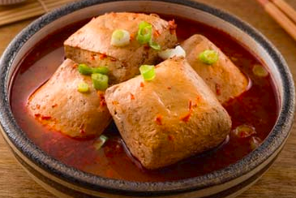
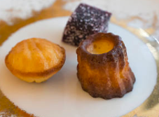
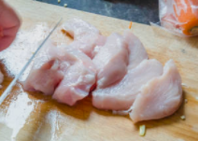
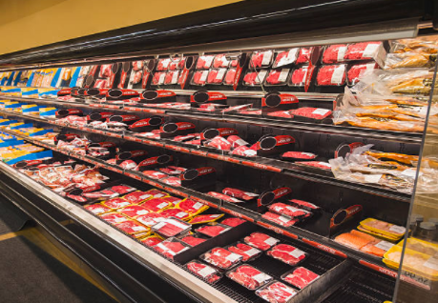

鮮食家簡介
專賣食材與美食的網站
雞、鴨、魚、牛、地方美食、特色甜點、進口零食 一應俱全
全台唯一擁有5000項冷凍商品可少量多樣任選的購買方式
今天訂明天到

Slide 47
與美安合作成功分享
業績呈倍數快速成長!!!

Slide 48
感恩回饋
即日起至5/31，只要至鮮食家消費，每張訂單皆可獲得一次抽獎機會。將抽出100份價值NT$3000元的21盎司日本A4純種鹿兒島黑毛和牛沙朗牛排。
上述期間下單的夥伴，每人可獲得一張200元折價券，使用效期6/10-7/31
所有消費，享有5%IBV 或 5%現金回饋。

Slide 49


執行長
蘇葳欣 Wei

Slide 50
用低價找到
居家生活新靈感
全站
免運 3 折起
美安會員
現金回饋 2%

Slide 51




YOY
200%
快速成長
行動原生
B2B2C
購物平台
台灣最快掛牌
上櫃電商
創業家兄弟
轉投資

Slide 52



營業額 2 年突破 6.4億
8.5萬 個商品可供挑選
買越多，越 便宜
Notes:
創業家兄弟（8477）旗下有3大垂直電商平台生活市集、好吃市集、3C市集，以及100%持股的子公司創宇行動的B2B2C松果購物，於2018年第1季持續創下銷售新紀錄，2月份營收達4.06億元，年增76.67%，再創單月同期新高紀錄，並連續9個月年增率成長超過25%，第1季營運將挑戰新里程碑。

Slide 53


上線 2 個月內業績逼近 千萬
MOM
100%
MOM業績持續 翻倍成長
Notes:
「用低價找到居家生活新靈感」為平台定位的松果購物是由創業家兄弟（8477）於2016年所成立子公司，以B2B2C的行動購物為出發點切入市場，站上有超過8.5萬件商品，是囊括日常生活所需的居家生活品、美食、3C家電等好物的多樣化平台，其主打團購優惠價的經營模式與美安的『超連鎖事業』和『購物年金』運營理念不謀而合。
2017年11月起與美安合作後，看到美安超連鎖店主們的積極與熱忱，旗下更有超過100萬的高忠誠度會員，是個擁有超強團購力及社群口碑擴散效果的平台。松果購物發揮自身優勢，提供多樣化的高CP值的商品成為與美安相輔相成的重要策略性夥伴，首週就創下百萬銷售業績，且帶來高消費力新客4-5成，帶動業績爆發性成長，截至目前業績已較首月翻漲3倍。

Slide 54
感謝美安夥伴！三重好禮回饋
會員最愛商品
限時專屬價
會員獨家折扣
天天都划算
會員專屬活動
抽現金大獎

Slide 55


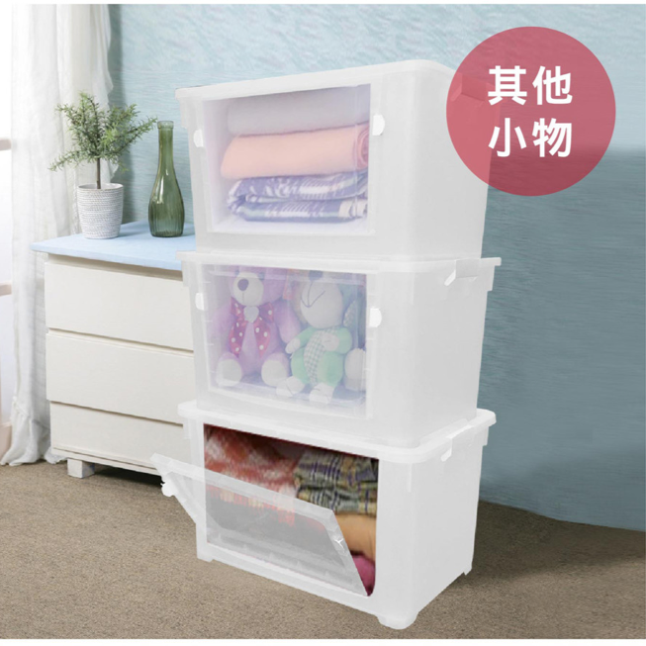
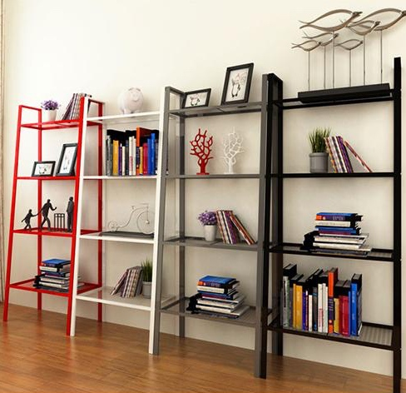

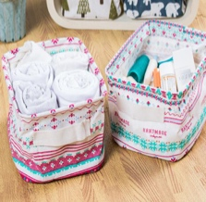
現金回饋 2 %
好禮一：會員最愛商品 限時專屬價
04/29-05/07 只有一週！
狂銷
3000個
瘋搶
1019個
春季
TOP1
獨家贈品
掀翻式收納箱95L
金屬四層置物架
工業風鐵藝置物推車
$899 $397起
$1280 $619起
$1988 $799起
Notes:
「用低價找到居家生活新靈感」為平台定位的松果購物是由創業家兄弟（8477）於2016年所成立子公司，以B2B2C的行動購物為出發點切入市場，站上有超過8.5萬件商品，是囊括日常生活所需的居家生活品、美食、3C家電等好物的多樣化平台，其主打團購優惠價的經營模式與美安的『超連鎖事業』和『購物年金』運營理念不謀而合。
2017年11月起與美安合作後，看到美安超連鎖店主們的積極與熱忱，旗下更有超過100萬的高忠誠度會員，是個擁有超強團購力及社群口碑擴散效果的平台。松果購物發揮自身優勢，提供多樣化的高CP值的商品成為與美安相輔相成的重要策略性夥伴，首週就創下百萬銷售業績，且帶來高消費力新客4-5成，帶動業績爆發性成長，截至目前業績已較首月翻漲3倍。

Slide 56

現金回饋 2 %
好禮二：會員獨家折扣 天天都划算
即日起至5/31結帳輸入
[shop92]
再打92折 !
售出
994個
Notes:
「用低價找到居家生活新靈感」為平台定位的松果購物是由創業家兄弟（8477）於2016年所成立子公司，以B2B2C的行動購物為出發點切入市場，站上有超過8.5萬件商品，是囊括日常生活所需的居家生活品、美食、3C家電等好物的多樣化平台，其主打團購優惠價的經營模式與美安的『超連鎖事業』和『購物年金』運營理念不謀而合。
2017年11月起與美安合作後，看到美安超連鎖店主們的積極與熱忱，旗下更有超過100萬的高忠誠度會員，是個擁有超強團購力及社群口碑擴散效果的平台。松果購物發揮自身優勢，提供多樣化的高CP值的商品成為與美安相輔相成的重要策略性夥伴，首週就創下百萬銷售業績，且帶來高消費力新客4-5成，帶動業績爆發性成長，截至目前業績已較首月翻漲3倍。

Slide 57

現金回饋 2 %
好禮三：會員專屬活動 抽現金大獎
售出
994個
即日起至5/31
下單不限金額
抽10萬元現金！
總計1名，每買一筆訂單即可累積一次抽獎機會，將於6/20(三)開獎。
取消訂單或退貨即失去抽或中獎機會。
Notes:
「用低價找到居家生活新靈感」為平台定位的松果購物是由創業家兄弟（8477）於2016年所成立子公司，以B2B2C的行動購物為出發點切入市場，站上有超過8.5萬件商品，是囊括日常生活所需的居家生活品、美食、3C家電等好物的多樣化平台，其主打團購優惠價的經營模式與美安的『超連鎖事業』和『購物年金』運營理念不謀而合。
2017年11月起與美安合作後，看到美安超連鎖店主們的積極與熱忱，旗下更有超過100萬的高忠誠度會員，是個擁有超強團購力及社群口碑擴散效果的平台。松果購物發揮自身優勢，提供多樣化的高CP值的商品成為與美安相輔相成的重要策略性夥伴，首週就創下百萬銷售業績，且帶來高消費力新客4-5成，帶動業績爆發性成長，截至目前業績已較首月翻漲3倍。

Slide 58
松果購物

Slide 59


Ｘ
精彩購物 超展開
林幼玲 董事長
Magdalina Lin

Slide 60



結合遠傳強大電信資源
服務最強大
擁有全台最大百貨零售
品類最齊全
結合平台優勢，美安會員權益不變
服務最好、優惠最深、回饋最多

Slide 61

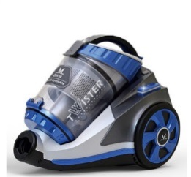

美安夥伴超給力
業績逐年攀升，2017年屢屢單月破億
236%
年
度
爆
品
倍潔雅抽取衛生紙
Mdovia吸塵器
3天銷售破千萬
3天銷售近5000台

Slide 62






創造購物雙贏 天天都是friDay
24小時
無敵大好康
專屬美安
每日一物
HappyGo
快樂購卡
集點
品牌
OUTLET
[美安獨家]Mdovia
最新第十九代Dual V11+ 多層多錐 吸力永不衰退吸塵器
破2億
共同挑戰業績成長200%
月月

Slide 63

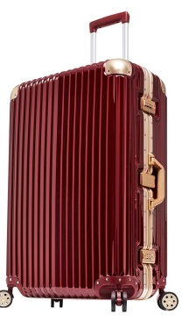

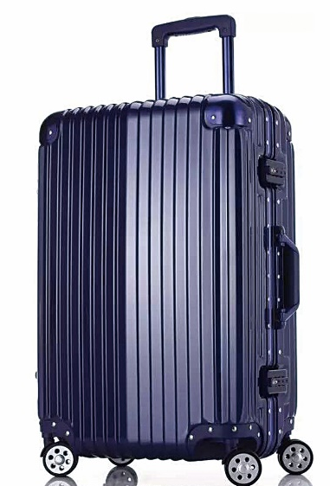
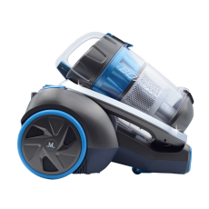

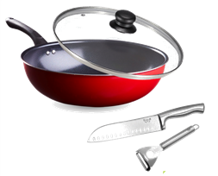
專屬優惠價限時3天
4/29-5/1
【Bogazy】
迷幻森林29吋鋁框
PC鏡面行李箱
原價NT$5,980
NT$ 1,880
下殺
1.5折
【HOYACASA】
親膚極潤天絲
舒柔涼被
原價NT$5,980
NT$ 890
僅此一檔
【Mdovia】
最新第十九代Dual V11+ 多層多錐 吸力永不衰退吸塵器
原價NT$19,800
NT$ 2,980
【Mama Cook】
黑湛厚釜陶瓷不沾鍋深炒鍋4件組
原價NT$1,680
NT$ 899
全網最低
現省
NT$16,820

Slide 64
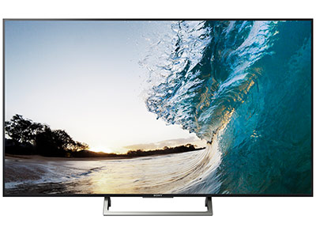
只有美安能超越美安
見證Super Sales超能力
總價值
50萬
(原價NT99,900)
限時回饋即日起至5/31，下單即抽
SONY 65吋4K高畫質液晶電視5台
每買一筆訂單即可累積一次抽獎機會，期間該筆訂單取消或退貨則失去抽獎機會

Slide 65

Ｘ
共創佳績
迎戰2018月月業績破2億
轉消費為收入

